Slide 1

“SITIO WEB PARA CLINICA VETERINARIA PUCARA”
PRESENTACIÓN FINAL CAPSTONE
Docente
Fabian Alcántara
Equipo alumnos
Mario Garrido Apellido
Saúl Ávila Bustos
Duoc UC Sede San Bernardo
Escuela de Informática y Telecomunicaciones
Ingeniería en Informática
2025

Slide 2
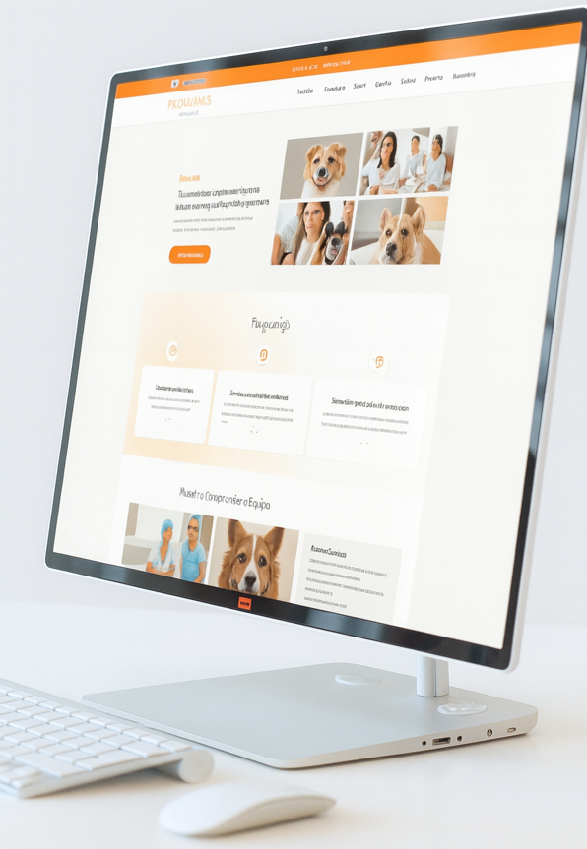
INTRODUCCIÓN
El proyecto consiste en desarrollar una plataforma web moderna, responsive y fácil de usar
El sistema busca resolver la dependencia actual de herramientas manuales

Slide 3
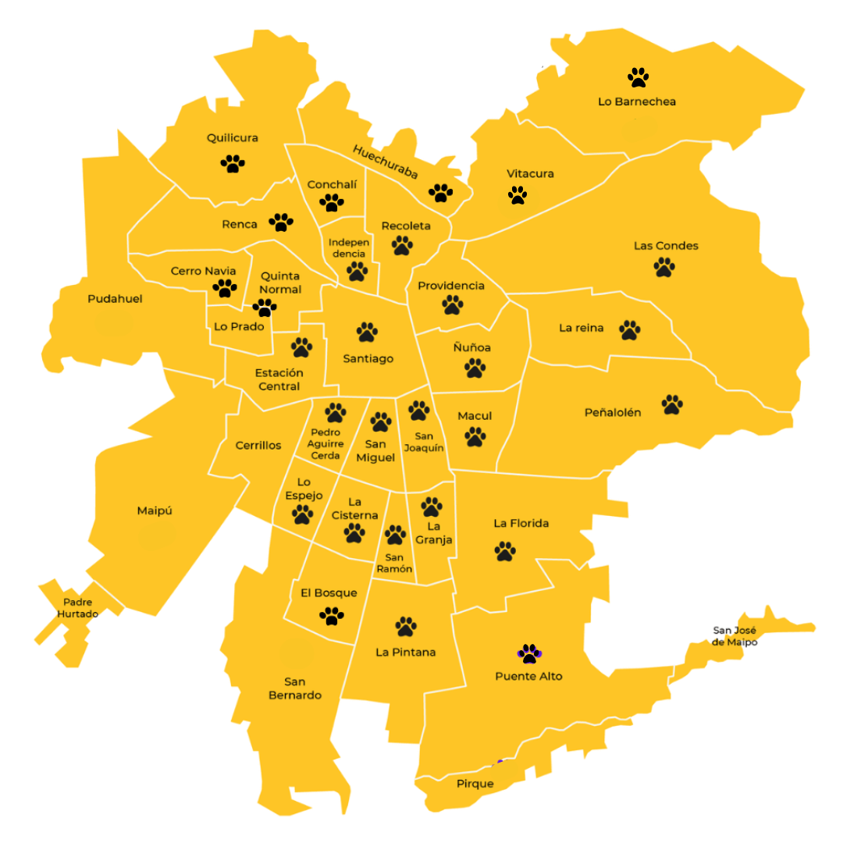
CONTEXTO
En Chile existen mas de 3,000 clínicas veterinarias
Cerca de un 80% son clínicas medianas
Van en aumento gracias a la ley de “Tenencia Responsable”
Opera con Herramientas Básicas

Slide 4
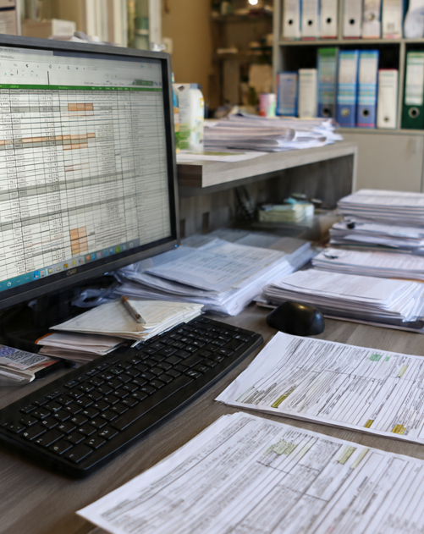
PROBLEMA
La Clínica Veterinaria Pucará opera con procesos manuales
La clínica requiere una plataforma digital adaptable y eficiente, una solución a medida.

Slide 5


OBJETIVO GENERAL
Desarrollar un sistema web que centralice la información de pacientes, propietarios y atenciones, permitiendo gestión de agenda y generación automática de certificados.
Notes:
Objetivos del proyecto
Escribir el Objetivo general
Listar objetivos específicos

Slide 6

OBJETIVOS ESPECIFICOS
Implementar fichas clínicas digitales.
Crear módulo de agenda con horarios configurables.
Generar certificados, recetas y documentos automáticamente.
Validar el sistema con la clínica en entorno de prueba.
Capacitar al personal y entregar documentación completa

Slide 7

ALCANCES DEL PROYECTO
Registro de propietarios y pacientes.
Fichas clínicas digitales.
Agenda de citas.
Certificados y recetas médicas.
Usuarios y roles.
Arquitectura escalable.
Notes:
Esta ppt pude ser opcional propongo que lo digan junto con sus objetivos en pro del tiempo

Slide 8

LIMITACIONES DEL PROYECTO
No incluye módulo de inventario médico.
No contempla integración con sistemas externos.
App móvil nativa fuera del alcance (solo responsive para clientes).

Slide 9
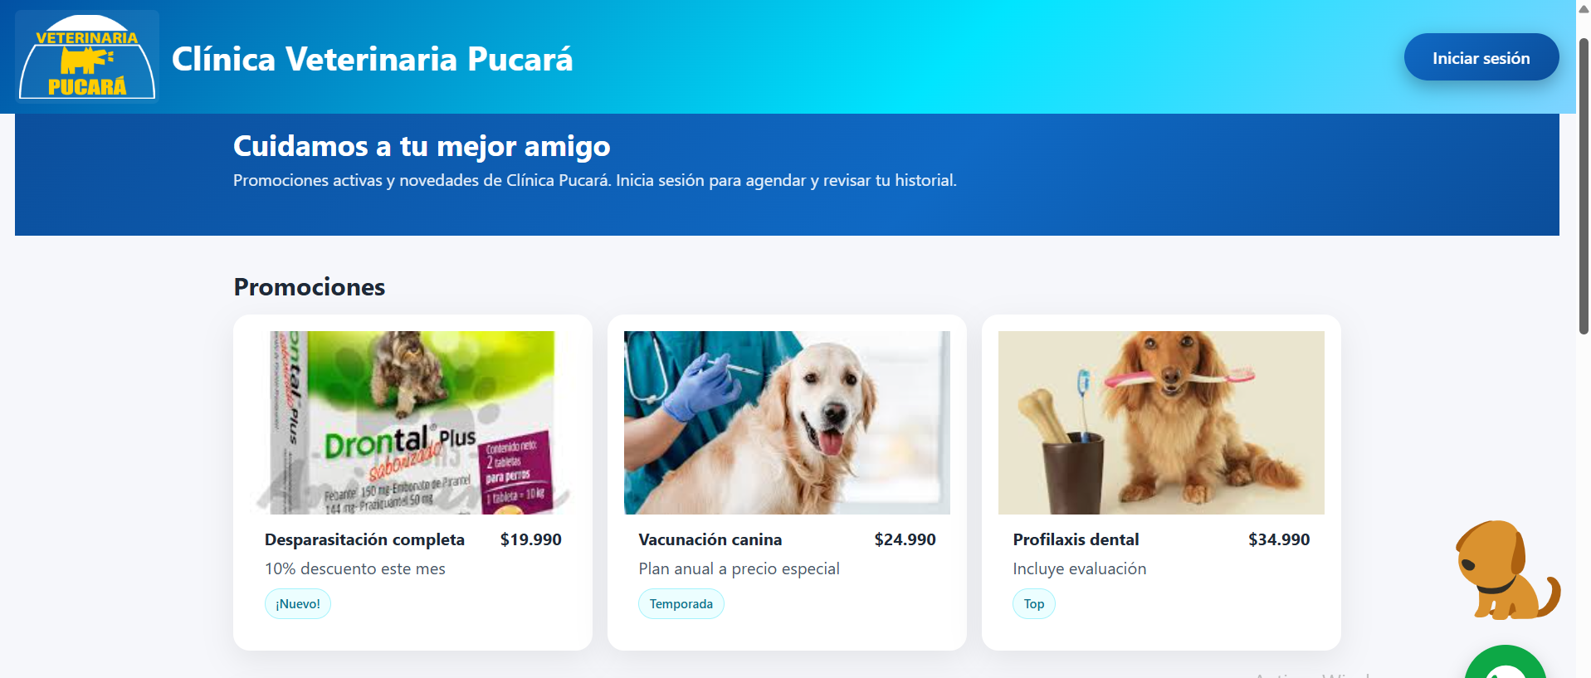
PROPUESTA DE SOLUCION
Plataforma web que integra:
Gestión completa de pacientes y propietarios.
Registro de atenciones clínicas con historial.
Agenda online con disponibilidad en tiempo real.
Generación automática de certificados, recetas y presupuestos.
Roles: administrador, veterinario y usuario.
Notes:
Componentes
Es decir, el resumen de aspectos relevantes .
Esto implica “LISTAR”
Arquitectura, Componentes, Estimaciones de Costo, estudios y otros usado en el estudio, panificación y diseño del proyecto

Slide 10

METODOLOGIA
SCRUM Adaptado
Sprints quincenales
Reuniones breves de avance
Roles definidos: PM y Dev
Entregables incrementales por sprint
Validación continua con la clienta

Slide 11
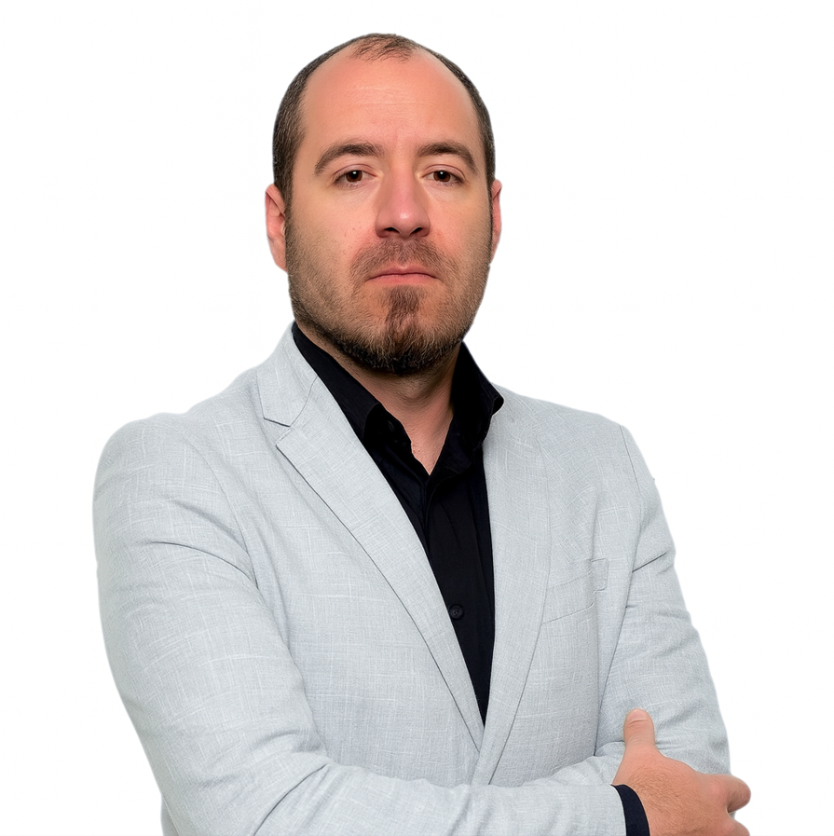
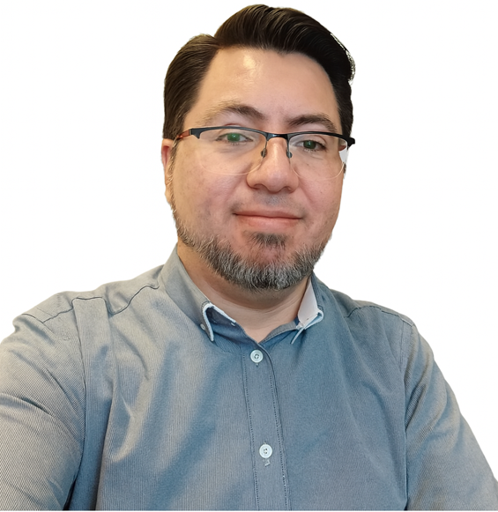
NUESTRO EQUIPO
Mario Garrido
Desarrollador principal, arquitectura, frontend y backend.
Saúl Ávila
PM, documentación, toma de requerimientos, QA.

Slide 12
CRONOGRAMA SPRINTS
SPRINT 1 – BASE DEL SISTEMA
ID HU | Tarea técnica | Responsable | Estado
HU-12 | Implementar Login | Mario | Done
HU-04 | Formularios de Pacientes | Mario | Done
HU-01 | Agenda básica (estructura) | Mario | Done
— | Preparación de ambiente | Mario | Done
— | Levantamiento de requerimientos | Saúl | Done
— | Diseño de arquitectura | Mario | Done
— | Modelo BD | Mario | Done
— | Documentación inicial | Saúl | Done
SPRINT 2 – GESTIÓN INTERNA
ID HU | Tarea técnica | Responsable | Estado
HU-10 | Configuración de horarios | Mario | Done
HU-09 | Gestión usuarios / roles | Mario | Done
HU-05 | Backend ficha clínica | Mario | Done
— | Reunión con cliente | Saúl | Done
— | Rediseño backend | Mario | Done
— | Integración BD | Mario | Done
— | UI inicial | Mario | Done
SPRINT 3 – CLÍNICA DIGITAL
ID HU | Tarea técnica | Responsable | Estado
HU-06 | Certificados PDF | Mario | Done
HU-07 | Módulo Recetas | Mario | Done
HU-08 | Subida de archivos | Mario | Done
— | Integración FE/BE | Mario | Done
— | Pruebas funcionales parciales | Saúl | Done
SPRINT 4 – CIERRE TÉCNICO
ID HU | Tarea técnica | Responsable | Estado
HU-11 | Reportes | Mario | Done
— | Sistema de notificaciones | Mario | Done
— | Panel administrativo | Mario | Done
— | Pruebas finales | Saúl | Done
— | Documentación final | Saúl | En curso
Notes:
Describir la o las herramientas de planificación utilizada y su relación con el proyecto.
Una diapositiva.
Utilizar cronograma de inicio, indicando el cumplimiento al término del proyecto

Slide 13

ARQUITECTURA
Arquitectura del Sistema – Clínica Veterinaria Pucará
Arquitectura Cliente–Servidor.
Frontend SPA con HTML, CSS, JS y Bootstrap.
Carga dinámica de vistas (mascotas, propietarios, citas, registros, etc.).
Backend API REST en Node.js + Express.
Base de Datos MySQL con tablas para mascotas, propietarios, citas y registros clínicos.
Autenticación mediante JWT y protección de rutas.
Flujo general: Cliente Web → API REST → MySQL.

Slide 14
DIAGRAMA

Slide 15




TECNOLOGIAS UTILIZADAS
Frontend:
HTML5, CSS3, JavaScript
Bootstrap
Fetch API
Backend:
Node.js
Express.js
Base de Datos:
MySQL
Otros:
JSON Web Tokens (JWT)
Manejo de archivos (fotos de mascotas)
Router SPA para navegación interna

Slide 16
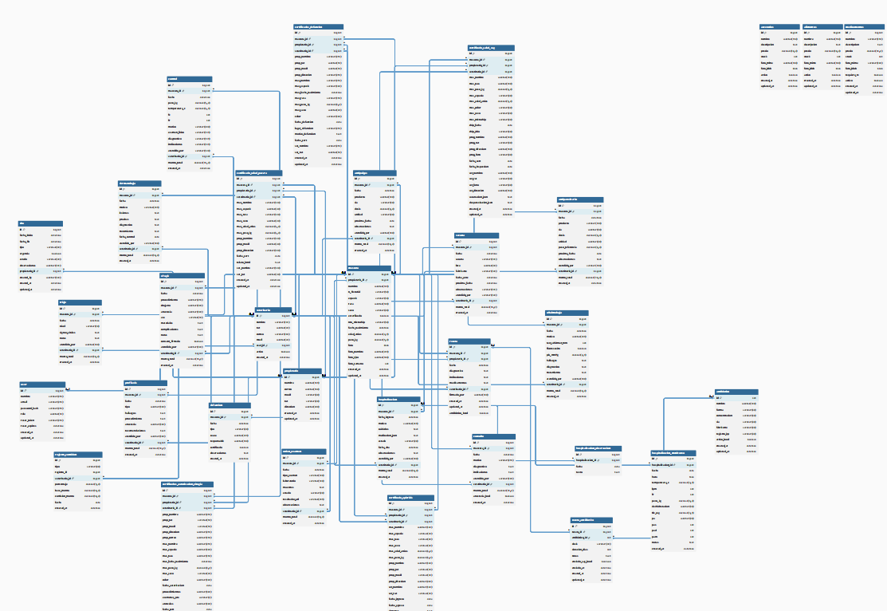
MODELO DE DATOS

Slide 17
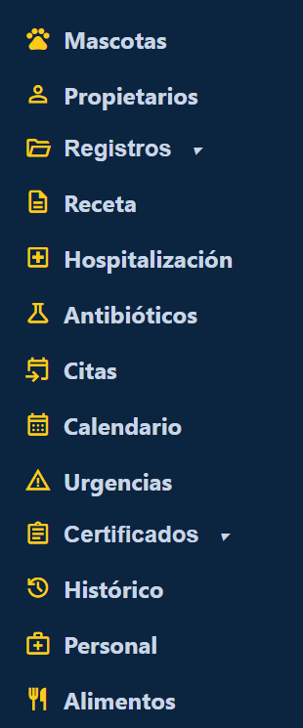
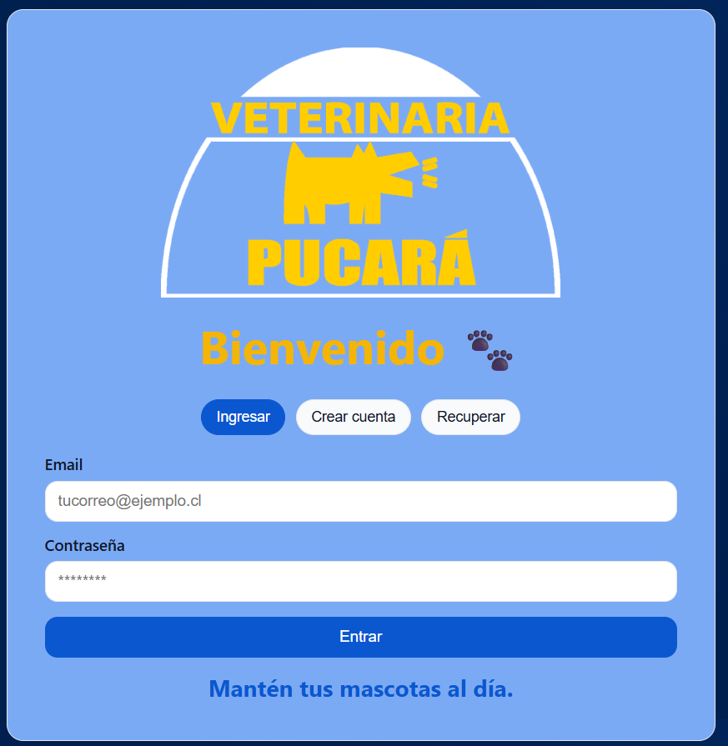
RESULTADOS DEL PROYECTO
Plataforma web completa para administración veterinaria.
Módulos funcionales:
Mascotas
Propietarios
Citas y Calendario
Urgencias
Registros clínicos (consulta, control, cirugía, vacunas, etc.)
Histórico
Sistema de login, registro y recuperación de contraseña.
Interfaz moderna, rápida y fácil de usar.
API REST modular y lista para escalar e integrar nuevas funciones (certificados, reportes, app móvil, etc.).

Slide 18
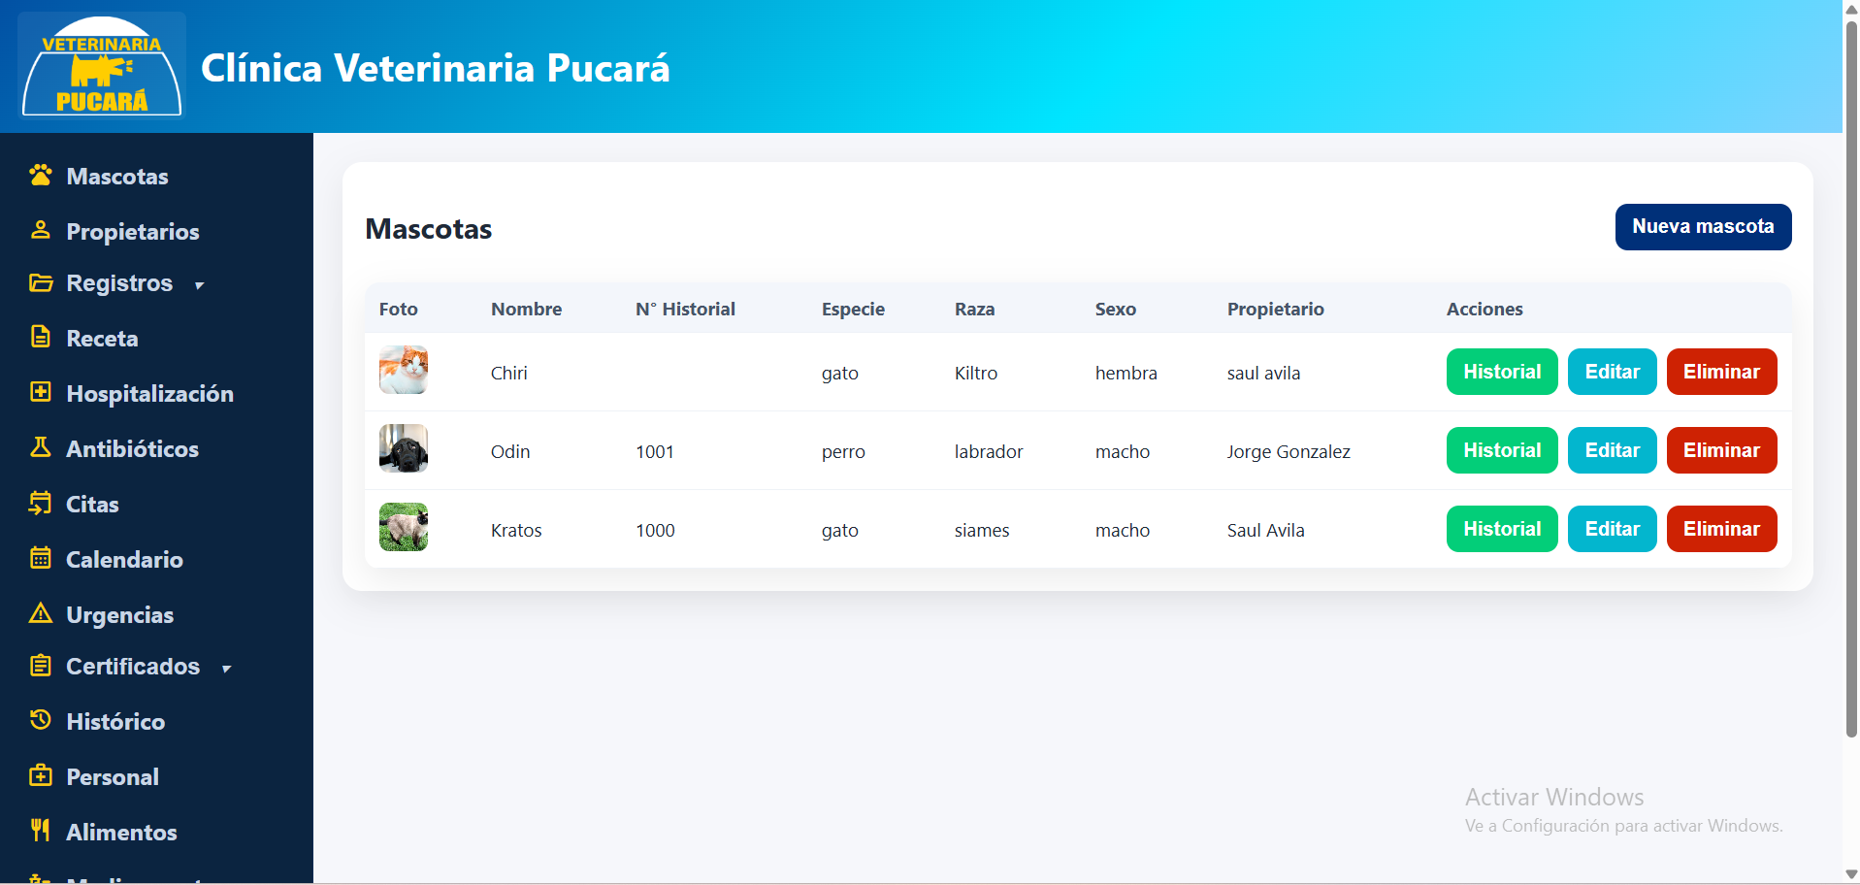
DEMO

Slide 19
REFLEXION
Reflexión
Perfil de egreso
Intereses profesionales
Obstaculos
Aporte
Notes:
En primer lugar debes considerar que tal como se mencionó anteriormente, la reflexión nos ayuda a ir consolidando nuestras competencias por cuanto somos capaces de situarnos en distintos escenario. En este sentido, se recomienda iniciar la práctica reflexiva con preguntas que te lleven a la comprensión de lo que realizaste y a la relación con otros componentes del centro de práctica en el que te desempeñas, preguntas tales
como:
¿Entendí las partes de la tarea que me encargaron y cómo se conectaban?,
¿entiendo la importancia de esta tarea en el contexto de la empresa?,
¿De qué manera esta actividad se relaciona con otras actividades?
Luego se puede pasar a preguntas más complejas que refieren al análisis y evaluación de lo que se está realizando, con preguntas como
¿Fueron eficaces las estrategias, habilidades o procedimientos que usé para desarrollar la actividad?
¿Qué estoy aprendiendo o. aprendí ? ¿Por qué es importante?
Finalmente, es importante reflexionar sobre cómo podría mejorar el desempeño, cómo esto aporta a mi perfil profesional, entre otras. Además de analizar cuáles son los espacios de mejora del centro de práctica y cómo desde su rol como especialista puede aportar.

Slide 20

CONCLUSION
El proyecto permitió desarrollar una solución funcional que optimiza la gestión de una clínica veterinaria mediante el uso de herramientas tecnológicas.
Los resultados obtenidos evidencian que la implementación de sistemas informáticos mejora la organización, la eficiencia operativa y la toma de decisiones, demostrando el impacto positivo de la informática en entornos reales.

Slide 22
PREGUNTAS DE LA COMISIÓN

Slide 23
ANEXOS
Opcionales a tu presentación
Notes:
Opcionales a tu presentación

Slide 24
PROYECTO “NOMBRE DEL PROYECTO”
DESCRIPCIÓN DEL PROYECTO
Problema o dolor
Descripción
Propuesta de solución
Descripción

Slide 25
Nombre de estudiante
Cargo
Nombre de estudiante
Nombre de estudiante
Funciones desempeñadas
Cargo
Funciones desempeñadas
Cargo
Funciones desempeñadas
INTEGRANTES DEL PROYECTO
Notes:
Nombre de estudiante
Cargo
Funciones desempeñadas

Slide 26
Artefactos

Slide 27
Requerimientos

Slide 28
Arquitectura del software
*Presentar esquema

Slide 29
PROYECTO “NOMBRE DEL PROYECTO”
Tecnologías utilizadas

Slide 30
PRIVACIDAD Y SEGURIDAD

Slide 31
INNOVACIÓN,
FACTIBILIDAD Y VIABILIDAD

Slide 32
Obstáculos presentados durante el desarrollo

Slide 33
APORTES Y BENEFICIOS

Slide 34
Modelo de Sustentabilidad
(Favor elimine este texto al desarrollar su presentación)
NOTA: Explicar cómo el proyecto puede mantenerse en el tiempo. Ejemplos: continuidad en la empresa, apoyo institucional, comunidad activa, escalabilidad futura. El mensaje clave es demostrar que el proyecto no termina con el curso, sino que tiene proyección.
DURACIÓN: 1 MINUTO

Slide 35
Modelo de Negocio
(Favor elimine este texto al desarrollar su presentación)
NOTA: Responder de manera simple:¿Qué es el proyecto y cómo se diferencia?¿Para quién está hecho?¿Cómo entrega valor?¿Qué costos/ahorros/generación de valor produce? Puede apoyarse en un mini esquema de modelo Canvas simplificado.
DURACIÓN: 1 MINUTO APROX.

